Slide 1
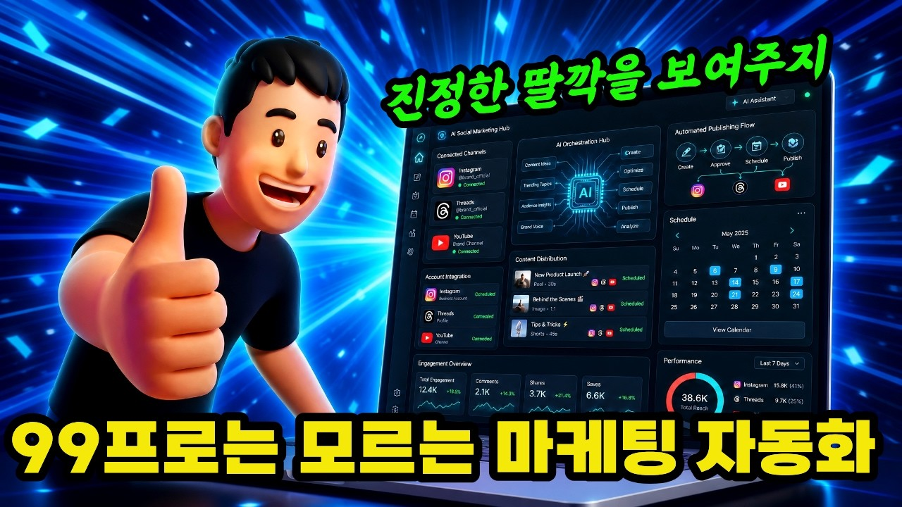
DREAMLABS COLLECTOR
코드 한 줄도 안 짜고 마케팅 에이전트 만든 방법(딸깍을 잘하는 방법)
본 영상은 코딩 없이 마케팅 에이전트를 자동화하는 5단계 프로세스를 소개합니다. Claude Code와 같은 AI 도구를 활용하여 마케팅 업무를 자동화하는 방법을 구체적인 예시와 함께 설명하며, 특히 '일을 시키는 구조'를 설계하는 것이 핵심임을 강조합니다. 사전 준비, 작업 목록 생성, SNS 자동 업로드 연동, 복잡한 API 연동 위임, 그리고 최종 워크플로우 문서화까지 체계적인 단계를 제시하여 누구나 쉽게 마케팅 에이전트를 구축할 수 있도록 안내합니다.
CHANNEL
VIDEO ID
Ai-Con Lab
srW65LLJDoQ
source: https://www.youtube.com/watch?v=srW65LLJDoQ | video_id: srW65LLJDoQ | generated: 2026-06-05T16:07:34Z

Slide 2
Executive Summary
영상 시청 전 빠른 정보 습득을 위한 요약
SUMMARY
본 영상은 코딩 없이 마케팅 에이전트를 자동화하는 5단계 프로세스를 소개합니다. Claude Code와 같은 AI 도구를 활용하여 마케팅 업무를 자동화하는 방법을 구체적인 예시와 함께 설명하며, 특히 '일을 시키는 구조'를 설계하는 것이 핵심임을 강조합니다. 사전 준비, 작업 목록 생성, SNS 자동 업로드 연동, 복잡한 API 연동 위임, 그리고 최종 워크플로우 문서화까지 체계적인 단계를 제시하여 누구나 쉽게 마케팅 에이전트를 구축할 수 있도록 안내합니다.
source: https://www.youtube.com/watch?v=srW65LLJDoQ | video_id: srW65LLJDoQ | generated: 2026-06-05T16:07:34Z

Slide 3
Video Structure
영상 구성과 논리 흐름
01
00:00 마케팅 자동화에 대한 관심 유도
02
00:30 Step 1: 빌더 조쉬 영상 대본 + URL을 Claude Code에 입력
03
01:20 사전 준비 3가지 (브랜드, API 키, 레퍼런스 이미지)
04
02:30 Step 2: task_list.md 만들어서 AI한테 작업 요청
05
03:30 Step 3: Buffer로 SNS 자동 업로드 연동
06
04:20 Step 4: 어려운 부분(API · MCP · Buffer 연동)은 Claude한테 직접 위임
source: https://www.youtube.com/watch?v=srW65LLJDoQ | video_id: srW65LLJDoQ | generated: 2026-06-05T16:07:34Z

Slide 4
Key Ideas
정보게시물로 전환할 핵심 아이디어
01
마케팅 에이전트 자동화는 코딩 없이 가능하다.
02
AI에게 일을 시키는 핵심은 '구조' 설계에 있다.
03
Claude Code는 AI 작업 요청 및 구조화에 유용한 도구이다.
04
사전 준비(브랜드, API 키, 레퍼런스)는 성공적인 자동화의 기반이다.
05
task_list.md는 AI에게 명확한 작업을 지시하는 파일이다.
06
Buffer 연동을 통해 SNS 콘텐츠 자동 발행이 가능하다.
source: https://www.youtube.com/watch?v=srW65LLJDoQ | video_id: srW65LLJDoQ | generated: 2026-06-05T16:07:34Z

Slide 5
DreamLabs Application
DreamLabs 내부 적용 관점
01
내부 마케팅 콘텐츠 자동 생성 및 배포 시스템 구축에 활용
02
고객 지원 챗봇 에이전트 개발 시, 복잡한 응답 로직 자동화에 적용
03
신규 서비스 출시 시, 홍보 자료 자동 생성 및 소셜 미디어 게시물 예약 발행 자동화
04
데이터 분석 리포트 초안 자동 생성 및 요약 기능 개발에 활용
05
사내 업무 프로세스 자동화를 위한 맞춤형 AI 에이전트 설계 및 구현
source: https://www.youtube.com/watch?v=srW65LLJDoQ | video_id: srW65LLJDoQ | generated: 2026-06-05T16:07:34Z

Slide 6
Verification Required
모델 추론/metadata 한계/원본 확인 필요
01
Claude Code의 실제 마케팅 에이전트 생성 기능 및 성능 검증 필요
02
Buffer 연동 시 발생할 수 있는 오류 및 제한 사항 확인 필요
03
제시된 5단계 프로세스의 재현 가능성 및 효율성 실제 테스트 필요
04
getdesign.md, youmind.com 등 보조 도구의 활용도 및 효과성 검증
source: https://www.youtube.com/watch?v=srW65LLJDoQ | video_id: srW65LLJDoQ | generated: 2026-06-05T16:07:34Z

Slide 7
Source & Download Metadata
게시물과 문서 산출물 추적 정보
METADATA
Title: 코드 한 줄도 안 짜고 마케팅 에이전트 만든 방법(딸깍을 잘하는 방법)
Channel: Ai-Con Lab
Video ID: srW65LLJDoQ
Source URL: https://www.youtube.com/watch?v=srW65LLJDoQ
Playlist ID: PLHwM6idVO2zyqi2IZeDAiP5QBqRXd2Zyh
Generated at: 2026-06-05T16:07:34Z
Source basis: metadata_and_model_inference
source: https://www.youtube.com/watch?v=srW65LLJDoQ | video_id: srW65LLJDoQ | generated: 2026-06-05T16:07:34Z

